Slide 1
Write-up
2019.03.28 김다영

Slide 2
목차
net-force steganography 1, 2, 3
Wargame 2번
webhacking 39번

Slide 3
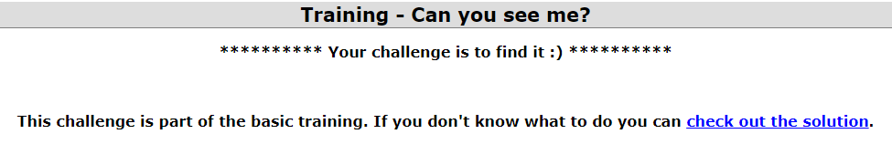
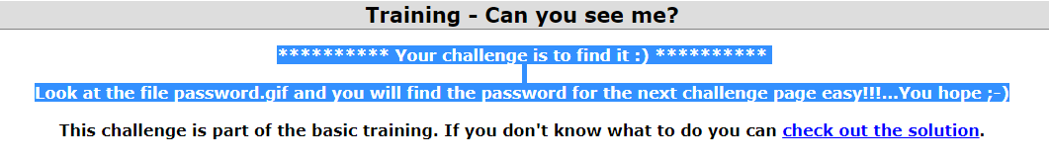
Net-force
1. Training – Can you see me?
가운데가 비어 있어 드래그 해 보았더니 문제가 나왔다.

Slide 4
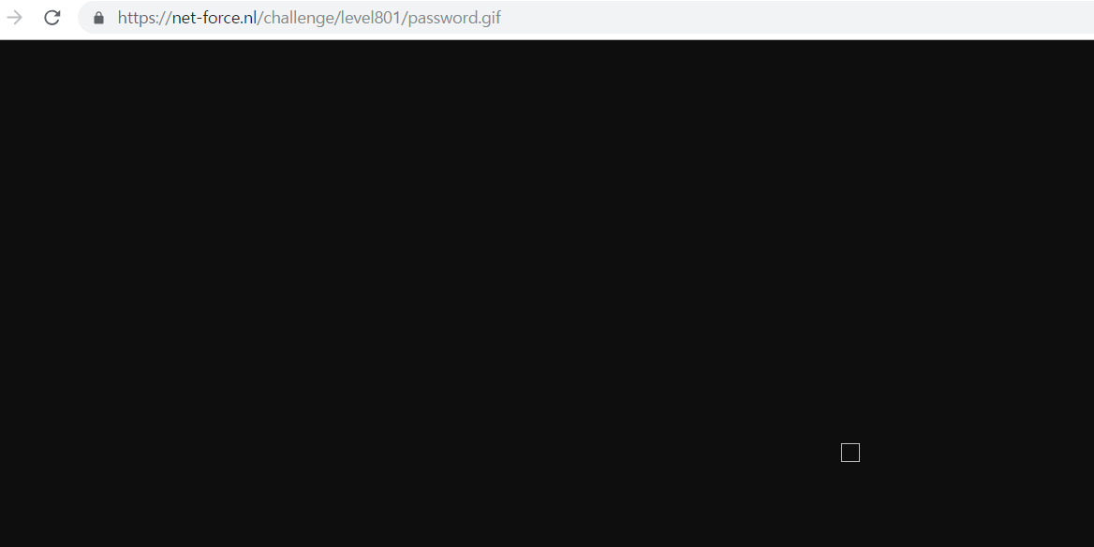
password.gif를 주소창 뒤에 연결해 보았더니 제대로 나오지 않았다.
크롬대신 Internet Explorer로 열어보았더니 제대로 나왔다.

Slide 5
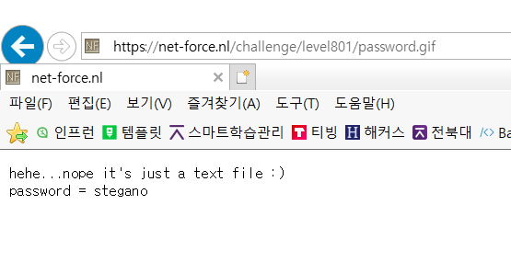
Password = stegano

Slide 6
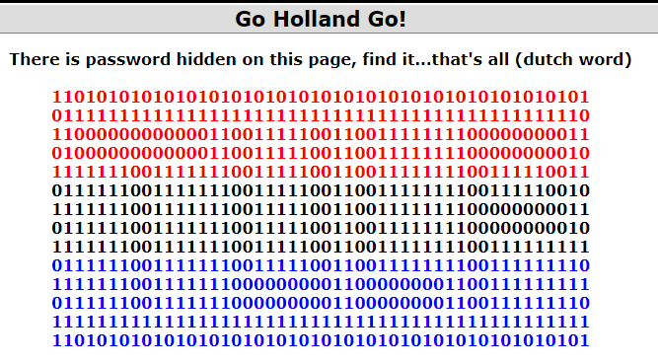
2. Go Halland Go!
0으로 글씨가 써 있다.
바로 보였다.
Password = TULP

Slide 7
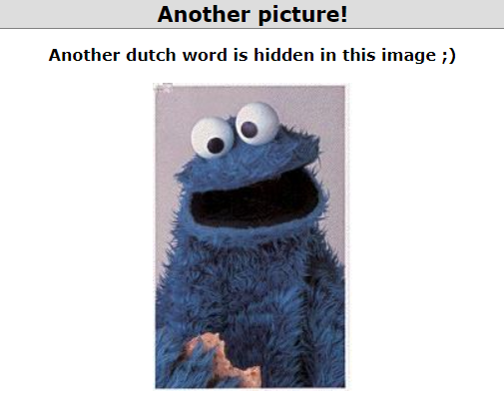
3. Another Picture!
공지사항에서 HxD가 필요하다고 나와있길래
이 문제에서 적용해야 한다는 생각이 들었다.
HxD를 설치하고 사진을 저장해 불렀다.

Slide 8
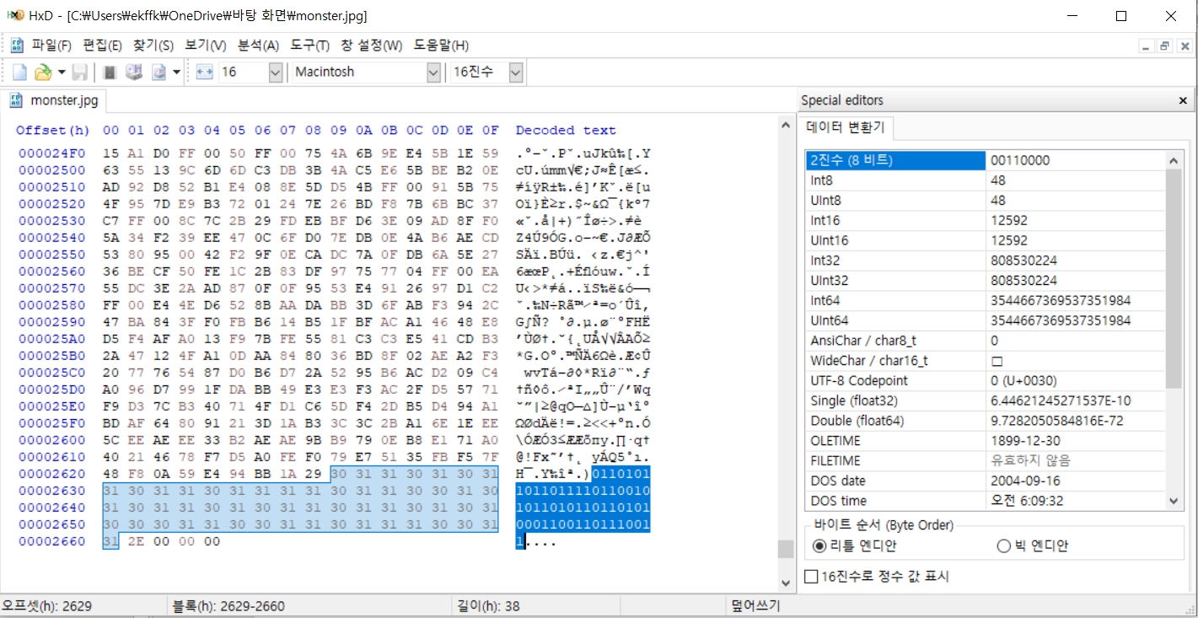
드래그 되어있는 곳 말고는 알아볼 수 있는 것이 없었다.
Binary decode가 있던것이 생각나 해보기로 했다.

Slide 9
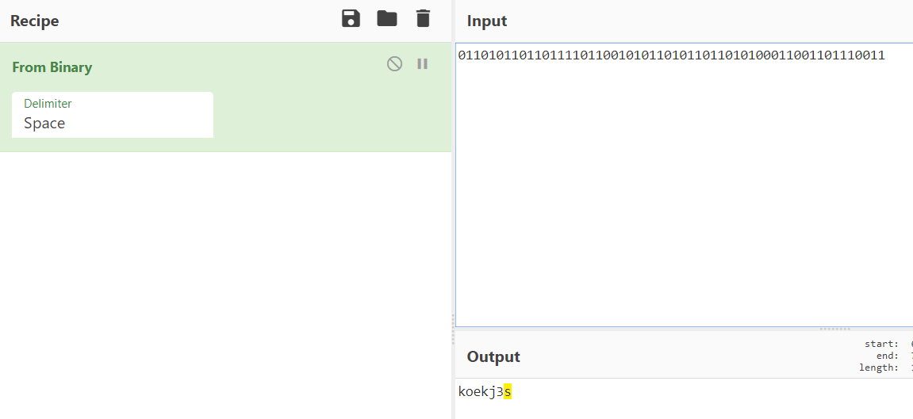
Password = koekj3s

Slide 10
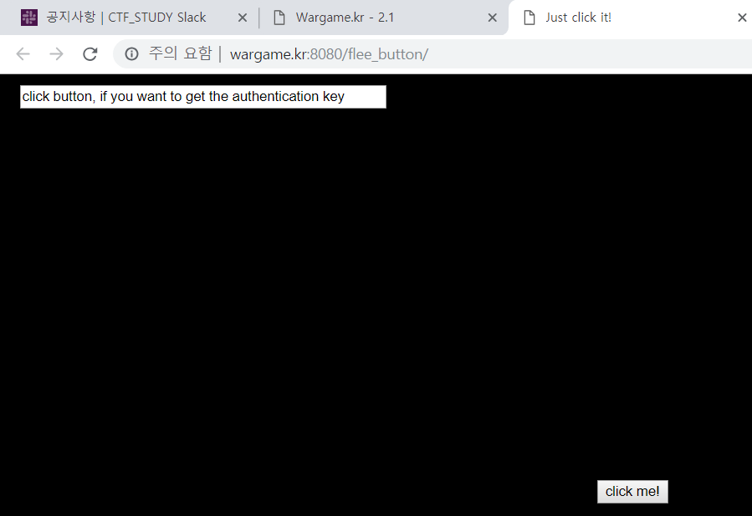
Wargame
2. flee button
밑에 보이는 click me!가 마우스 커서와 일정거리를 두고 계속 따라다닌다.
F12를 들어가야 한다고 생각했다.

Slide 11
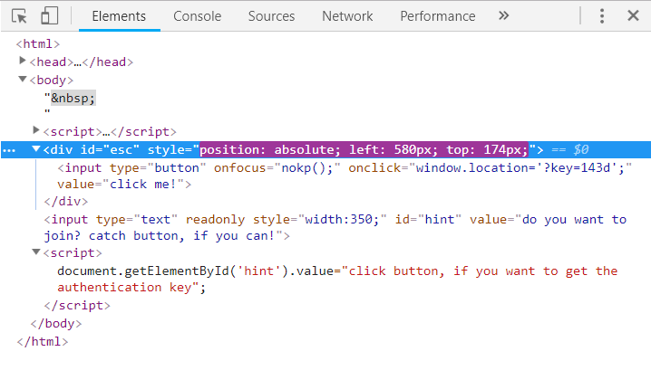
보라색 부분의 left와 top의 값이 마우스를 움직일 때마다 바뀐다.
숫자를 바꾸어 보아도 계속 변하길래 absolute를 지워보았다.
absolute : 요소가 첫 번째 위치(정지 상태가 아님) 상위 요소에 상대적인 위치에 있다.

Slide 12
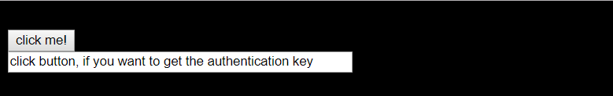
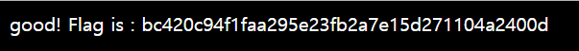
고정되었다!

Slide 13
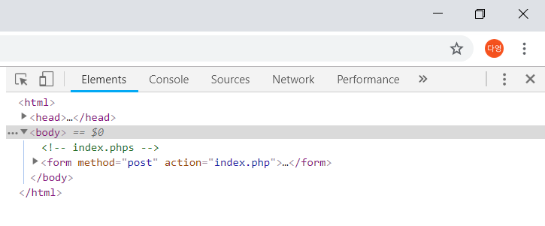
Webhacking
39.
F12번을 누르면 다음과 같이 나온다.
<!-- index.phps --1>를 주소창 뒤에 입력해 주어야 할 것 같다.

Slide 14

str_replace(find,replace,string) string에 find가 있으면 replace로 바꾼다.
substr(string, start, length) length만큼 string에서 문자열을 추출한다.
mysql_query : 전달된 명령어의 실행결과가 참일경우 TRUE, 거짓일 경우 FALSE를 반환한다.
mysql_fetch_array : mysql_query을 통해 selec한 데이터를 꺼내온다.
\\를 입력할 경우 삭제되고 ‘를 입력할 경우 ‘’로 바뀐다.
id= ‘$_POST[id]” 를 자세히 보면 ‘가 빠져있다.
‘를 입력하면 ‘’로 변환되니 substr을 통해 잘라내야 한다고 생각했다.
good과 ‘사이에 무엇을 넣어야 할까 이것저것 넣어보다 별 생각없이 공백을 입력해 good ‘을 제출하니 정답이었다.

Slide 15
good ‘이 정답이다.
str_replace를 통해 good ‘’으로 바뀌고 substr을 통해 good ‘만 읽어드린다.
공백은 어떻게 처리되는 것 일까? id가 good인건 어떻게 발견하는 것인가?
good’으로 들어가는 것 인지 good ‘으로 들어가도 정답처리가 된 것인지 의문이 들어 찾아보았다.
https://blog.naver.com/PostView.nhn?blogId=ilikebigmac&logNo=221365676785&from=search
대부분이 그냥 good ‘이 good’으로 들어간다고만 했다. id도 감으로 admin을 넣었다는 사람들이 많았다. 위의 링크를 통해 약간이나마 이해했다.
어쩌다 맞은 문제라 찜찜함이 남는다.

